Slide 1


Slide 2
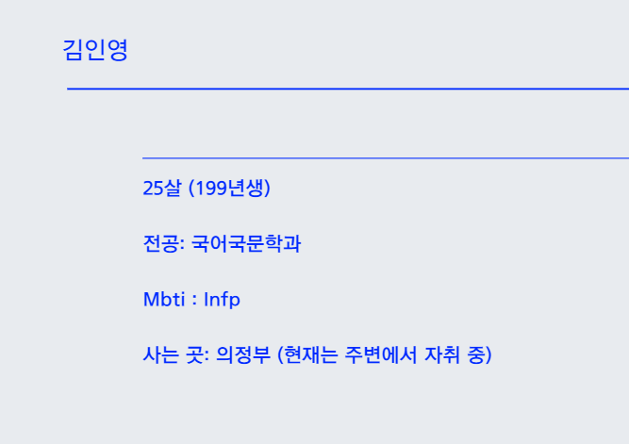

Slide 3


Slide 4

Favorite
책: 양귀자 <모순>, 알베르 카뮈의 <이방인>
영화: <베티블루 37.2>, <퐁네프의 연인들>, <본즈앤올>, <소공녀>
음악: 검정치마 <everything>, 이희상 ‘애열‘
음식: 롯데리아 데리버거, 피자스쿨 포테이토 피자
맛집: 북한산 중턱 <인수재>

Slide 5
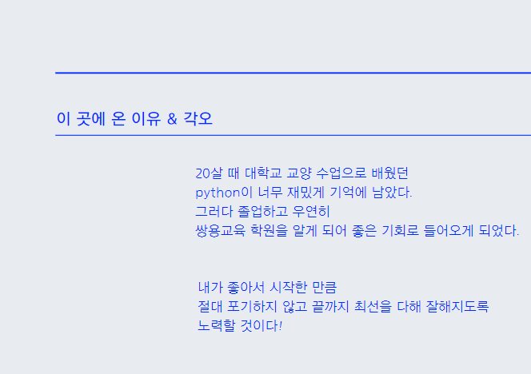

Slide 6

감사합니다

